Slide 1
Projet ECHO
Développeur : Hobean BAE
Date de présentation : 5/Janv/2017
Cours : Réalisation de l'application
Platform : Android
Appareil testé : Blackberry Q10

Slide 2
Introduction
Inspiré par l'intelligence artificielle SIRI
Basé sur le chat-bot de google ALICEBOT
L'objectif est que l'utilisateur passe du temps avec l'application comme un ami

Slide 3
Fonctionnement Pricipal
Discuter avec l'utilisateur
Appeler quelaqu'un
Mettre la musique enregistrée
Envoyer le message

Slide 4

Logo de l'application

Slide 5
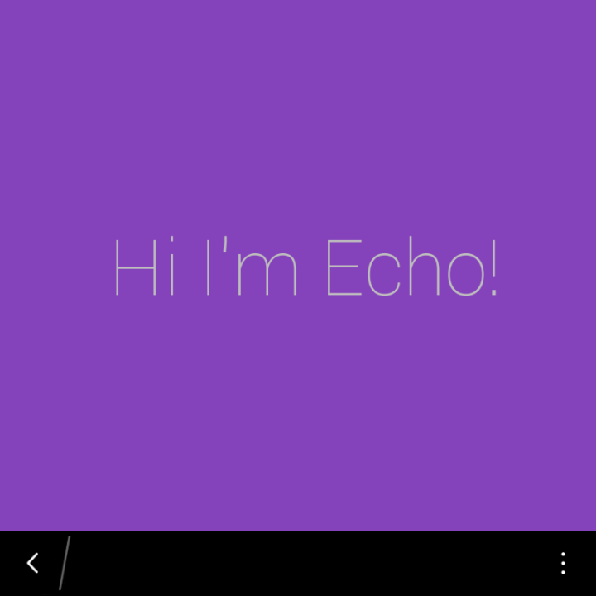
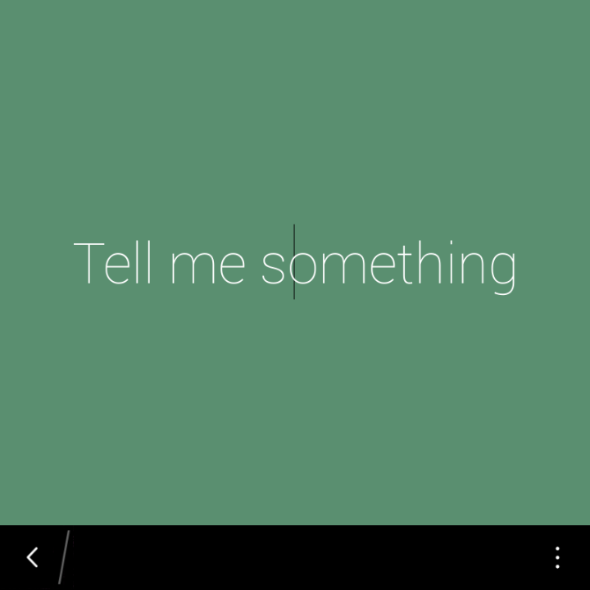
Interface graphique
Conception : Simple à apprendre, à utiliser

Slide 6


Utilisation
Gliser l'écran pour communiquer avec l'application, il y a 2 etapes.
1. afficher la réponse
2. saisir la demande

Slide 7
Développement
Développé
1. Gliser l'ecran
2. Stocker le logfile et l'envoyer vers le serveur
3. Intégrer le synthètiseur de voix
Améliorer
1. Intégrer la reconnaisance de voix
2. Générer rapidement la reponse
3. Le serveur accepte la connexion du reseaux extern

Slide 8
Conclusion
Le programme génére la réponse à partir d'un serveur extern. sans inclure le serveau de ALICEBOT.
l'avantage : L'application est rapide.
l'inconvenient : Le serveur ne peut pas supporter beaucoup de demande.

